Slide 1
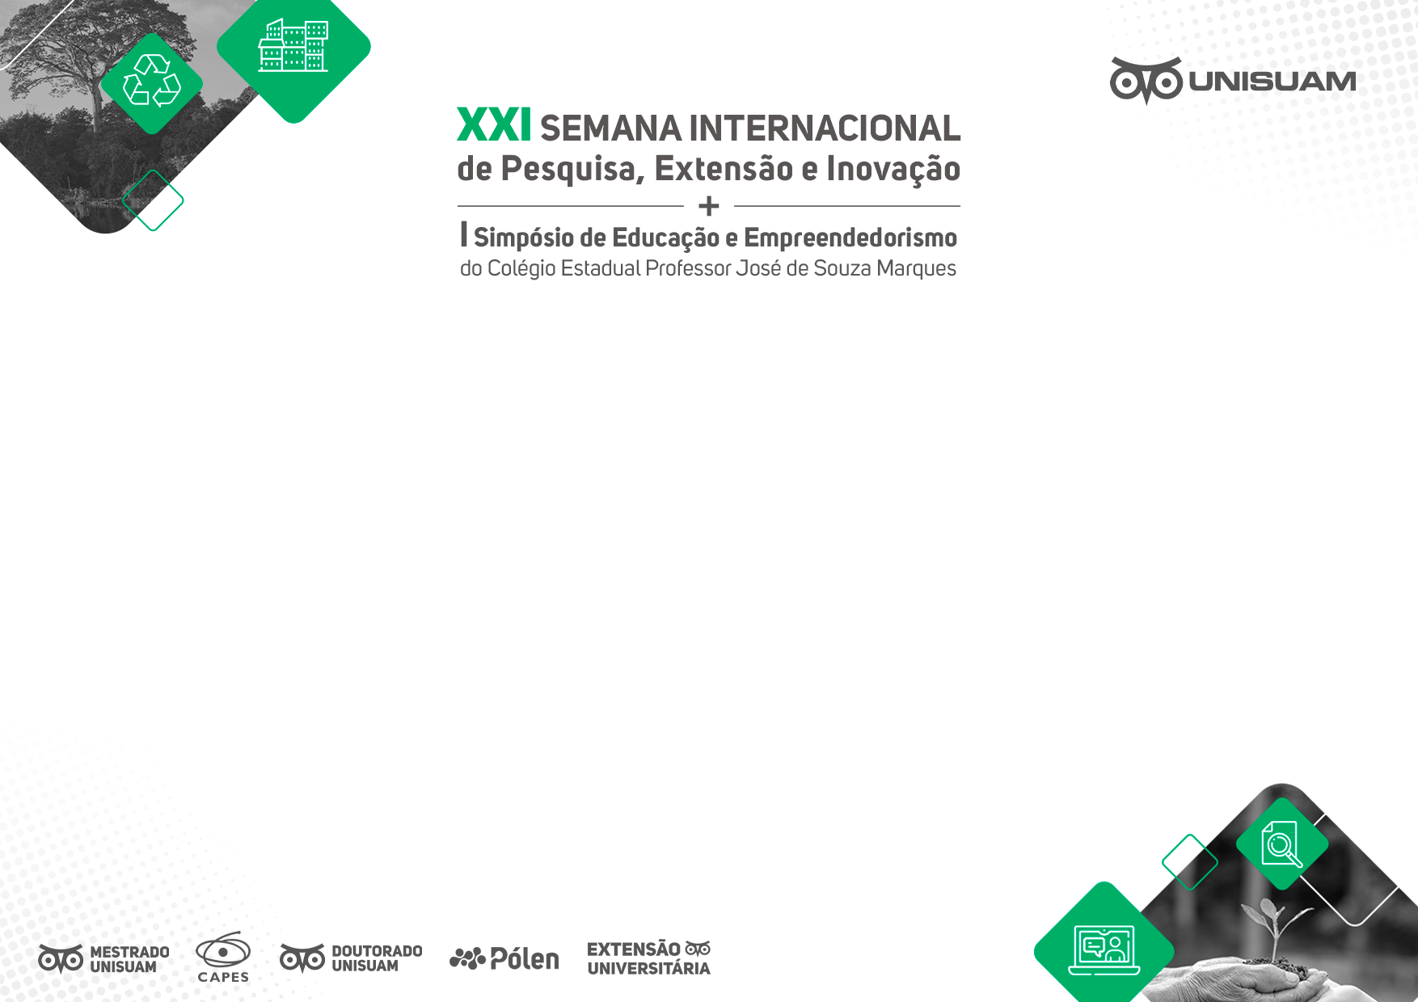
DESENVOLVIMENTO DE ALGORITMO PARA AGREGAÇÃO DE DADOS DA PLATAFORMA SUCIPIRA PARA O OBSERVATÓRIO DL
Luis Felipe Macedo dos Santos, Arthur de Sá Ferreira
¹Graduação em Análise de Sistemas; ²Programa de Pós-graduação em Desenvolvimento Local, UNISUAM

Slide 2
Vivemos em uma época de extrema desigualdade social, e que enfrenta diversos problemas ambientais, que assolam principalmente as classes baixas. Estes problemas são extremamente relevantes no meio intelectual, político e nos movimentos sociais. E é importante encontrar formas de impactar positivamente esta questões. Uma das maneiras de alcançar esse objetivo é através dos programas de pós-graduação, que contribuem para a produção científica no país que se revertem em impactos na sociedade.

Slide 3
A Pós-Graduação Stricto Sensu é cada vez mais importante para o crescimento e desenvolvimento da ciência no país. É por meio dos Programas de Pós-graduação que a maioria da produção científica é conduzida e se reverte em impacto para a sociedade. Anualmente, cada Programa envia à CAPES um relatório via plataforma Sucupira para consolidação durante um ciclo de avaliação quadrienal. Entretanto, consolidar as informações do Programa para envio ainda é um desafio; mostrar o impacto – formação de pessoal, produção científica e inovação – alcançado no período é um desafio maior ainda.

Slide 4
Introdução: O uso de tecnologias de informação para a organização de dados e suporte à tomada de decisões no contexto de desenvolvimento sustentável é cada vez mais importante. Este projeto tem como objetivo desenvolver um algoritmo em R para a agregação e consolidação de dados da Plataforma Sucupira, referentes à formação de pessoal e à produção científica do Programa de Pós-Graduação em Desenvolvimento Local da UNISUAM.

Slide 5
Métodos: O algoritmo foi desenvolvido utilizando a linguagem R (https://www.r-project.org), O script identifica e lê automaticamente os arquivos, percorre as planilhas e consolida as informações em uma base de dados unificada. Para garantir a integridade dos dados, o algoritmo utiliza funções para agregar diferentes abas de cada arquivo e salvar os resultados em novos arquivos de forma segura, com a possibilidade de sobreposição controlada.

Slide 6
Resultados: O algoritmo mostrou-se eficiente ao consolidar dados de múltiplas fontes e períodos. A ferramenta também gerou relatórios automatizados, prontos para futuras análises, e foi testada com sucesso em diversas iterações, demonstrando versatilidade e precisão na agregação dos dados.

Slide 7
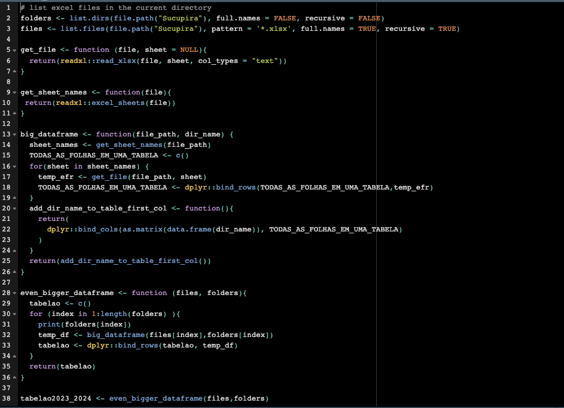

Slide 8
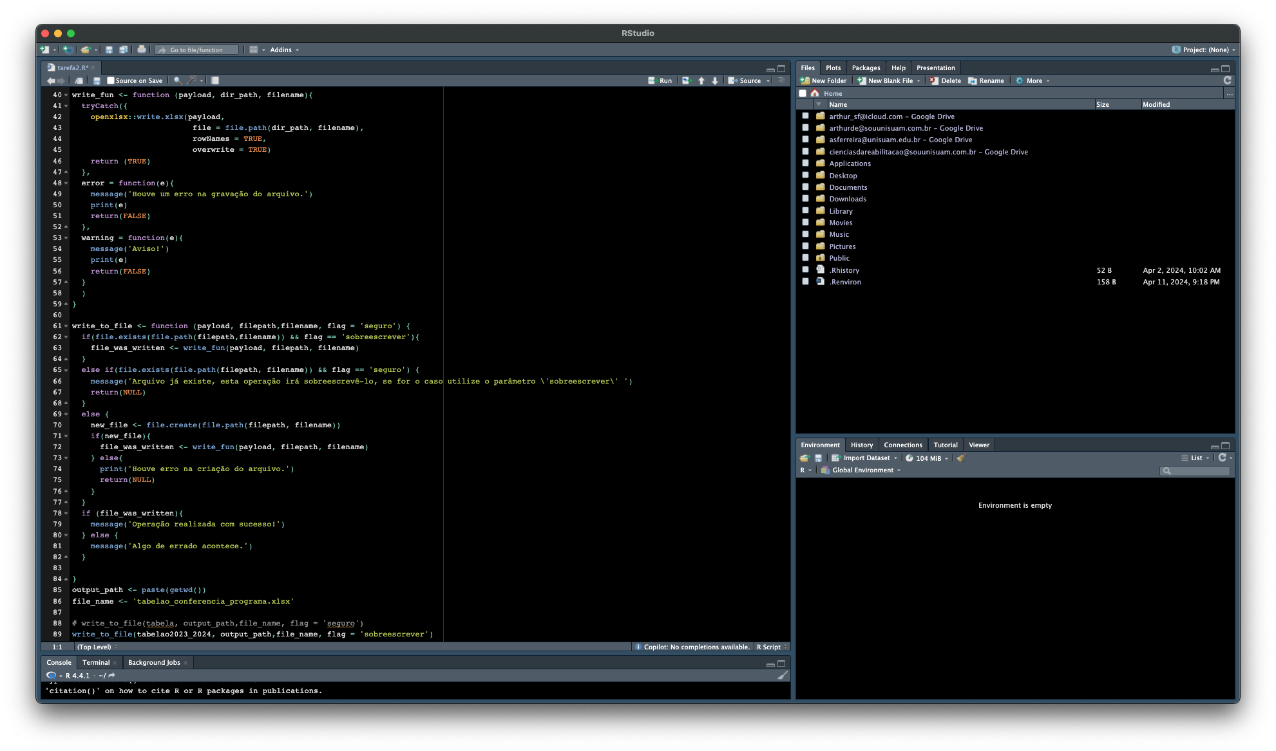

Slide 9
Conclusão: O desenvolvimento do algoritmo cumpriu com êxito o objetivo de automatizar a agregação e organização de dados da Plataforma Sucupira. Ele servirá como base para a implementação do Observatório DL, facilitando a análise e a divulgação de informações sobre a formação acadêmica e a produção científica do programa.

Slide 10
Este trabalho foi desenvolvido visando auxiliar no desenvolvimento de uma ferramenta de grande significância no acompanhamento da produção científica do programa de pós-graduação da UNISUAM, o Observatório DL ( ferramenta desenvolvida pelo Professor Doutor Arthur de Sá Ferreira) no qual tive a grande honra de poder contribuir com este trabalho e ficarei ainda mais honrado em contribuições futuras.

Slide 11
Referências (MOURA, F. Observatório desenvolvido na UNISUAM disseminado entre Programas de Pós-Graduação no país, 2024. Disponível em: https://www.unisuam.edu.br/noticias/stricto/observatorio-disseminados. Acesso em: 01 nov. 2024.) (CAROLINA, A.G. Detalhes de Desigualdade social e meio ambiente: dois aspectos do mesmo processo de desenvolvimento, 2009. Disponível em: https://portal.sbsociologia.com.br/portal/index.php?option=com_docman&task=doc_details&gid=3135&tmpl=component&Itemid=170. Acesso em: 01 nov. 2024.)

Slide 12
Obrigado!

